Slide 1
Von Neuman
CPU

Slide 2
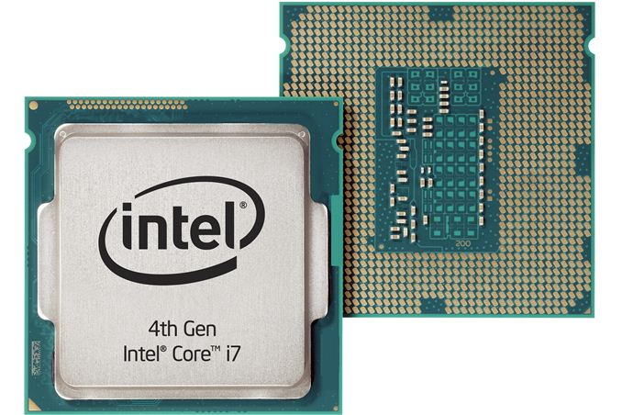
Εισαγωγή
Μια κεντρική μονάδα επεξεργασίας (CPU) είναι το ηλεκτρονικό κύκλωμα εντός ενός υπολογιστή που εκτελεί τις οδηγίες ενός προγράμματος υπολογιστή εκτελώντας τις βασικές αριθμητικές, λογικές, έλεγχοι και λειτουργίες εισόδου / εξόδου (I / O) που καθορίζονται από τις οδηγίες.

Slide 3
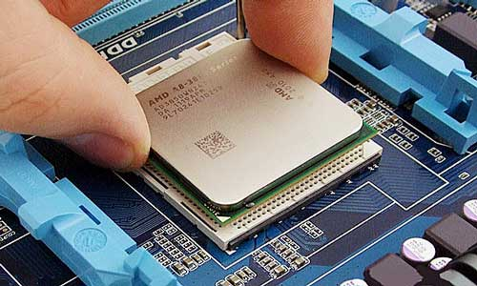
CPU
Η CPU είναι ένα από τα κύρια τμήματα του υπολογιστή, που εκτελεί οδηγίες στο πρόγραμμα του υπολογιστή
Η CPU εκτελεί αριθμητικές, λογικές και λειτουργίες εισόδου / εξόδου
Τα σχέδια της CPU μπορεί να έχουν αλλάξει, αλλά όλα εκτελούν τις ίδιες λειτουργίες

Slide 4
CPU
Στοιχεία της CPU
Δύο βασικά στοιχεία
Arithmetic Logic Unit
Μονάδα ελέγχου

Slide 5
ALU(Arithmetic Logic Unit)
Η μονάδα που εκτελεί αριθμητικές και λογικές πράξεις όπως προσθήκες, αφαίρεση, μετατοπίσεις και λογικές οδηγίες (Boolean συγκρίσεις, όπως λειτουργίες AND, OR, XOR και NOT)
Οι μονάδες ALU έχουν σχεδιαστεί για να πραγματοποιούν υπολογισμούς ακέραιων αριθμών. Επομένως, εκτός από την προσθήκη και την αφαίρεση, οι μονάδες ALU χειρίζονται συχνά τους πολλαπλασιασμούς, καθώς το αποτέλεσμα είναι επίσης ένας ακέραιος αριθμός

Slide 6
ALU(Arithmetic Logic Unit)
FPU (Floating-Point Unit)
Οι μονάδες ALU συνήθως δεν εκτελούν εργασίες διαίρεσης, καθώς το αποτέλεσμα μπορεί να είναι ένα κλάσμα ή ένας αριθμός "κυμαινόμενου σημείου". Αντ 'αυτού, οι πράξεις διαίρεσης χειρίζονται συνήθως από το FPU, το οποίο επίσης εκτελεί άλλους μη ακέραιους υπολογισμούς 6 ALU (Αριθμητική Λογική Μονάδα)

Slide 7
Μονάδα Ελέγχου (CU)
Η μονάδα ελέγχου είναι βασικά κυκλώματα μέσα στην CPU, ελέγχοντας τις λειτουργίες εντός της CPU και "κατευθύνοντας την κυκλοφορία" κατά μία έννοια. Οι λειτουργίες που εκτελεί μια μονάδα ελέγχου μπορούν να εξαρτώνται από τον τύπο της CPU, καθώς οι διαφορετικοί βαθμοί αρχιτεκτονικής μεταξύ όλων των διαφορετικών CPU θα καθορίσουν τις λειτουργίες της μονάδας ελέγχου
Χειρίζεται όλα τα σήματα ελέγχου επεξεργαστή. Κατευθύνει όλες τις ροές εισόδου και εξόδου, ανακτά τον κώδικα για οδηγίες από τα μικροπρογράμματα και κατευθύνει άλλες μονάδες και μοντέλα παρέχοντας σήματα ελέγχου και χρονισμού 8 Μονάδα ελέγχου (CU)

Slide 8
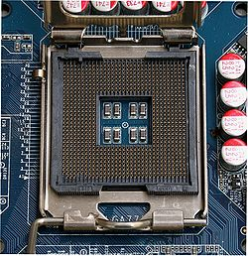
Υποδοχή CPU
Μια υποδοχή CPU είναι ένα ηλεκτρικό στοιχείο που συνδέεται με μια πλακέτα τυπωμένου κυκλώματος (PCB) και έχει σχεδιαστεί για να φιλοξενεί μια CPU (ονομάζεται επίσης μικροεπεξεργαστής).
Είναι ένας ειδικός τύπος υποδοχής ολοκληρωμένου κυκλώματος που έχει σχεδιαστεί για πολύ υψηλές μετρήσεις.
Οι υποδοχές CPU στη μητρική πλακέτα εντοπίζονται συνήθως στους περισσότερους υπολογιστές γραφείου και διακομιστή (οι φορητοί υπολογιστές χρησιμοποιούν συνήθως επεξεργαστές επιφάνειας στήριξης), ιδιαίτερα αυτούς που βασίζονται στην αρχιτεκτονική Intelx86.

